Slide 1
Природні ресурси

Slide 2
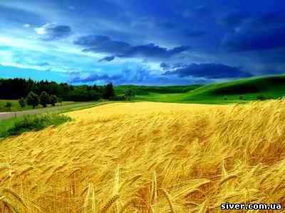

Природні ресурси — це однорідні складові природи, що є елементами екосистеми і придатні для задоволення певних потреб людини.

Slide 3
Природні ресурси
За характером відновлення
вичерпні
невичерпні
За походженням
За призначенням
Для промисловості
Для сільського господарства
Для відпочинку
Біологічні,
кліматичні,
Водні,
Земельні,
мінеральні

Slide 4
За характером відновлення
вичерпні
відновлювані
невідновлювані
невичерпні
Сонячна енергія
Енергія припливів
Енергія вітру
Біологічні
Земельні
водні
Мінеральні

Slide 5
Мінеральні ресурси
Мінеральні ресурси — сукупність розвіданих запасів корисних копалин, які використовуються або можуть використовуватися в господарській діяльності.
ПАЛИВНІ (ЕНЕРГЕТИЧНІ)
Кам’яне вугілля
Буре вугілля
Нафта
Газ
Уран
Торф
РУДНІ
Руди чорних металів
Руди кольорових металів
НЕРУДНІ
Металургійні
Гірничо-хімічні
Технічні
Будівельні

Slide 6
Закономірності поширення основних видів корисних копалин
Вид | Закономірність поширення
Паливні | Мають переважно осадове походження; Утворюються, як правило, в межах тектонічних западин і передгірних прогинах. 80 % світових запасів вугілля зосереджено в Росії, США та Китаї. У країнах Близького і Середнього Сходу зосереджено понад 50 % світових розвіданих запасів нафти
Рудні | Мають переважно магматичне і метаморфічне походження. Приурочені до фундаментів платформ і складчастих поясів земної кори. Найбільші запаси рудної сировини мають США, Канада, Австралія, Китай, Росія.
Нерудні | Мають різноманітне походження і широке розповсюдження. Велике значення має сировина для виробництва мінеральних добрив.

Slide 7
Країни, які мають найбільші запаси основних видів корисних копалин
Вид сировини | Країни
Нафта | Саудівська Аравія, Кувейт, Ірак, Іран, ОАЕ, Венесуела, Росія, Мексика, США,Лівія
Природний газ | Росія, Іран, ОАЕ, Саудівська Аравія, США, Катар, Алжир, Іран, Венесуела, Канада, Туркменістан, Ніґерія, Велика Британія, Нідерланди
Кам’яне вугілля | Китай, США, Росія, Австралія, Німеччина, Велика Британія, Індія, Польща, Україна, Канада, Колумбія
Залізні руди | Бразилія, Росія, Китай, США, Канада, Австралія, Індія, Південна Африка, Казахстан, Україна
Боксити | Ґвінея, Бразилія, Австралія, Ямайка, Суринам, Ґайана
Мідні руди | Чилі, США, ДРК (Заїр), Замбія, Перу, Австралія, Казахстан, Китай, Росія
Манганові руди | Південна Африка, Австралія, Ґабон, Бразилія, Індія, Казахстан, Китай, Україна

Slide 8
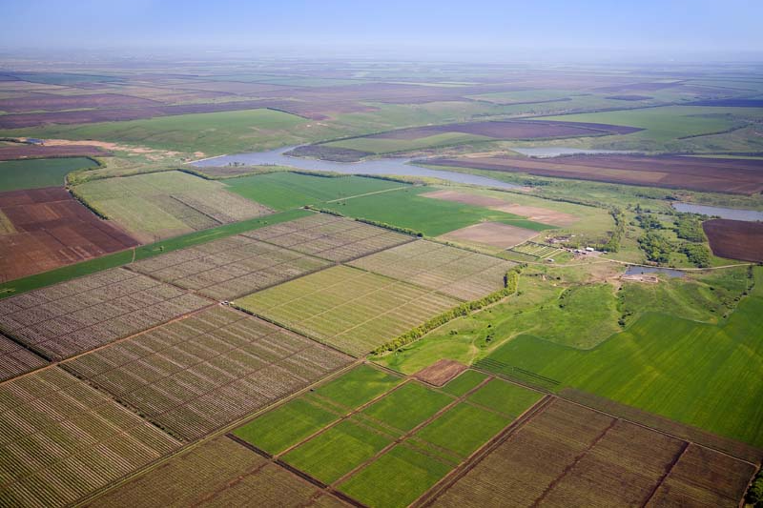
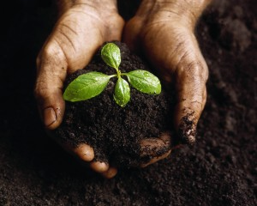
Земельні ресурси
Земельні ресурси — землі, що використовуються або можуть бути використані в господарській діяльності людини.

Slide 9
Структура світового земельного фонду

Slide 10
Рівень землезабезпеченості материків і частин світу
Материки | Рівень забезпеченості, га на 1 людину
Австрія | 2
Північна Америка | 0,7
Південна Америка | 0,5
Європа | 0,3
Азія | 0,15

Slide 11
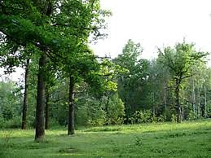
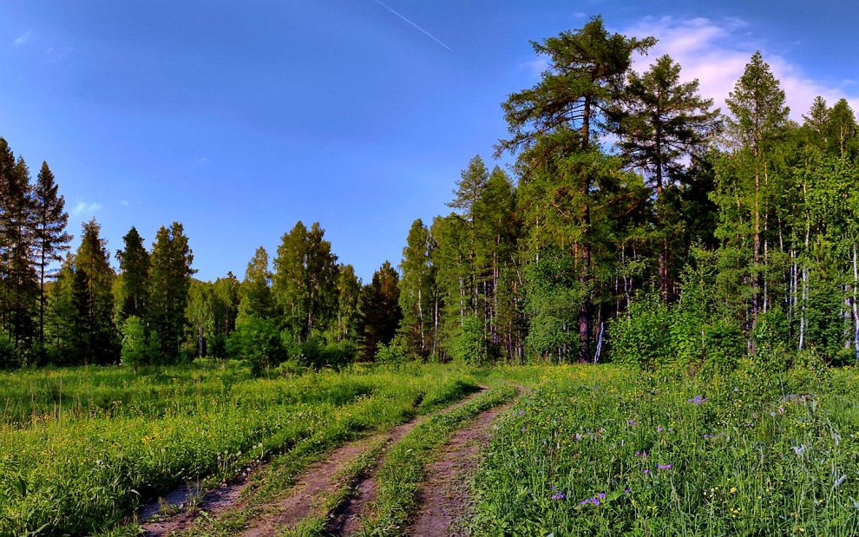
Лісові ресурси
Лісові ресурси — деревні, технічні, харчові, кормові, лікарські та інші ресурси лісу, а також його корисні природні властивості (захисні, водоохоронні, оздоровчі тощо).

Slide 12
Площа лісів за регіонами світу
Регіон | Площа, млн. га | Процент від загальної площі
Африка | 649 | 21,6
Азія (без Росії) | 542 | 17,1
Європа (з Росією) | 1039 | 45,7
Австралія та Океанія | 201 | 23,7
Північна Америка | 543,3 | 26,2
Південна Америка | 874 | 49,0

Slide 13
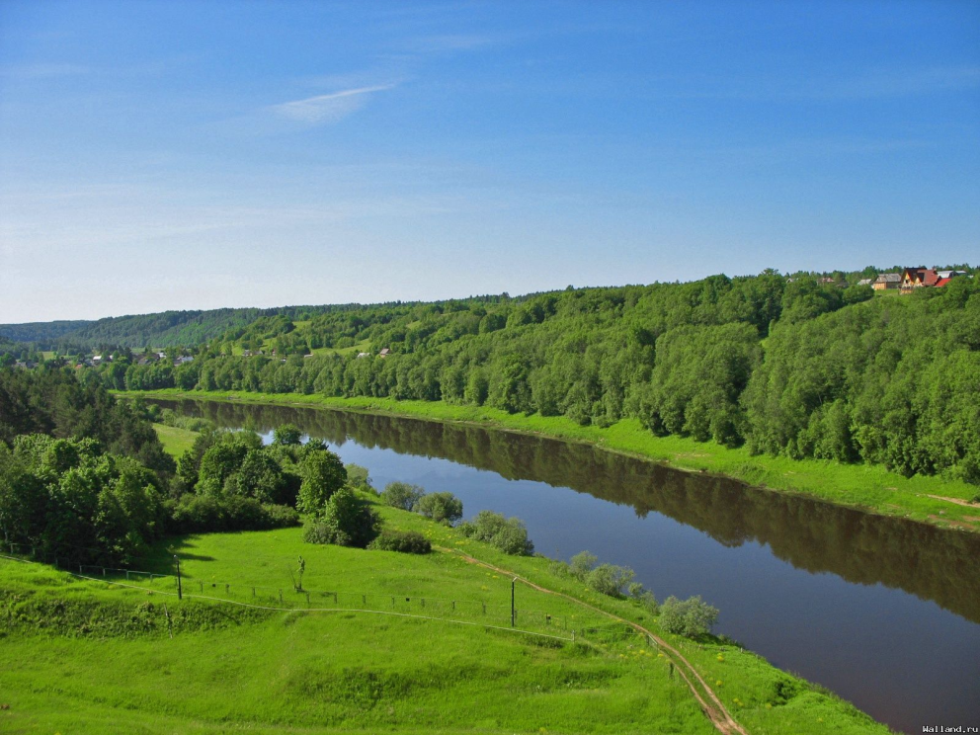

Водні ресурси
Водні ресурси — поверхневі і підземні води, які використовуються або можуть використовуватися в господарській діяльності.

Slide 14
Світові запаси води

Slide 15
Ресурси Світового океану
Ресурси Світового океану — сукупність біологічних, мінеральних і енергетичних ресурсів, мінеральних солей та прісної води, що містяться у Світовому океані.
Мінеральні
Енергетичні
Біологічні

Slide 16

Дякую за увагу

